Slide 1
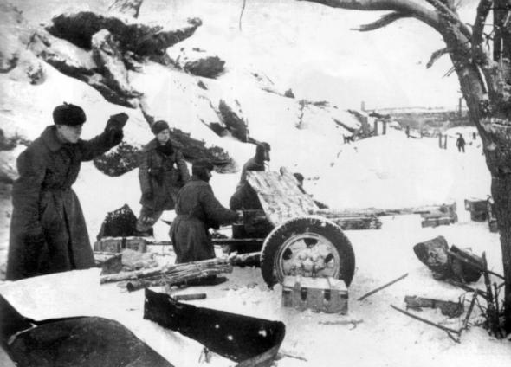
Битва под Москвой.
Выполнили работу:
Ренкова Анна, Ганеева Алина, Иванцова Анастасия.

Slide 2
Московская оборонительная операция
30 сентября немецкие войска начали наступление по плану "Тайфун" на брянском и вяземском направлении (2 октября). Несмотря на ожесточенное сопротивление советских войск, противник прорвал их оборону. Ценой огромных потерь в конце ноября – начале декабря ему удалось выйти к каналу Волга-Москва, форсировать реку Нара, подойти к городу Кашира с юга. Дальнейшие попытки противника прорваться к Москве были сорваны. Враг был обескровлен.
Грудью встали москвичи на защиту города. В июле было сформировано 12 дивизий народного ополчения, 56 истребительных батальонов, 25 рабочих и коммунистических батальонов. Сотни тысяч жителей столицы в осеннюю стужу и распутицу возводили оборонительные сооружения. В короткий срок были построены внешний оборонительный пояс и укрепления внутри города. Противотанковые рвы, лесные завалы, металлические ежи опоясали Москву с северо-запада, запада и юго-запада. На всех въездных путях стояли противотанковые орудия. Сотни огневых точек готовы были в любую минуту встретить противника. Героически отражая налеты вражеской авиации войска ПВО и многотысячный отряд МПВО. Тысячи рабочих, служащих, деятелей искусств добровольно шли в коммунистические батальоны и роты, из которых в ноябре были сформированы еще 3 дивизии; 4-я комплектовалась из призывников. Москве помогала вся страна.

Slide 3
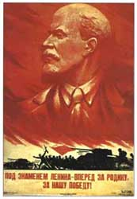
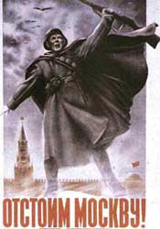
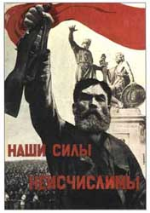
Московская наступательная операция
В ходе контрнаступления 5–6 декабря, советские войска освободили от захватчиков свыше 11 тысяч населенных пунктов и к началу января 1942 года отбросили противника на 100–250 км, нанесли тяжелое поражение 38 вражеским дивизиям. В результате контрнаступления и общего наступления враг был отброшен на запад на 150–400 км. Успешное продвижение советских войск заставило Гитлера 8 декабря отдать директиву о переходе к обороне по всей линии фронта. Стратегическая инициатива перешла к Красной Армии.

Slide 4
Хотя попытка разгромить группу армии «Центр» под Ржевом и Вязьмой провалилась, наступательные операции советских войск в декабре 1941 – апреле 1942 привели к значительному изменению военно-стратегической ситуации на советско-германском фронте: немцы были отброшены от Москвы, освобождены Московская, часть Калининской. Орловской и Смоленской областей. Произошел и психологический перелом среди солдат и гражданского населения: укрепилась вера в победу, разрушился миф о непобедимости вермахта.

Slide 5
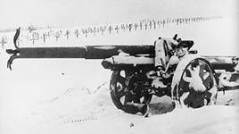
Битва за Москву имела большое значение в Великой Отечественной войне (1941 –1945). В результате московской операции была защищена святая столица нашей родины, окончательно сломлен враг и положено начало наступлению советских войск. Она дала стране множество героев, среди них и наши родственники, показала непокорность русского народа перед врагом. Провал операции "Тайфун" явился крупнейшим военно-политическим событием Отечественной войны в 1941 году. Полчища немецкого фашизма, наводившие ужас на народы Европы, были остановлены на подступах к советской столице в момент, когда многие политики за рубежом считали ее падение неизбежным. Героическое сопротивление советских войск оказало отрезвляющее воздействие на фашистских генералов. "Теперь, – писал впоследствии бывший начальник штаба 4-й немецкой армии Блюментрит, – даже в ставке Гитлера вдруг поняли, что война в России по сути дела только начинается..." Неудачи под Москвой породили настроения неуверенности у значительной части фашистских солдат, офицеров и генералов.

Slide 6
Героическая оборона Москвы позволила перегруппировать воинские части, подтянуть подкрепления из Сибири и под руководством генерала армии Г.К. Жукова 5-6 декабря начать контрнаступление войск Западного, Калининского и Юго-Западного фронтов. Для измотанного в беспрерывных боях и использовавшего свои последние резервы противника удар оказался неожиданным. Враг не выдержал ряда сильных ударов и, бросая технику и вооружение, неся огромные потери, стал поспешно отходить.
В битве под Москвой немецкие войска потеряли около 500000 человек, 1300 танков, 2500 орудий, более 15000 автомашин и много другой техники. Чувствительным оказался и моральный урон, нанесенный врагу, – гитлеровские военные трибуналы осудили около 62000 солдат и офицеров за дезертирство, самовольное оставление позиций и неповиновение приказам старших офицеров. С занимаемых постов были сняты 35 высших чинов германской армии.

Slide 7
Почему немцы не смогли взять Москву?
Из письма Гудериана к жене: "Холодное и никуда не годное жилье, недостаток обмундирования, большие потери в живой силе и технике, скудные поставки горючего, все это превращает боевые операции в пытку, меня все больше и больше гнетет тяжкий груз ответственности, который, несмотря ни на какие высокие слова, никто не может снять с моих плеч". Бессильный что-либо изменить, Гудериан сидел над картами и донесениями в своей штаб-квартире в пятнадцати километрах к югу от Тулы в знаменитой на весь мир помещичьей усадьбе – в Ясной Поляне, где жил и работал Лев Толстой. Неподалеку располагалась летом увитая плющом, а сейчас плотно укутанная снегом могила писателя. Гудериан позволил семье Толстого остаться в комнатах в большом доме, а сам со своим штабом обосновался в музее, но даже и тут две комнаты были отведены специально для хранения экспонатов и заперты. Там, в сельском жилище Толстого, в ночь с 5 на 6 декабря Гудериан принял решение отозвать передовые части своей танковой армии и перейти к обороне. Ему пришлось признать: "Наступление на Москву провалилось. Мы потерпели поражение".

